Slide 1
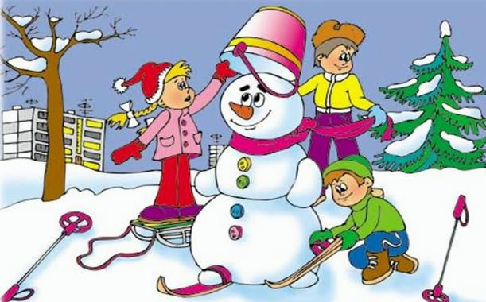
Зимние забавы.
Группа 3 «Колокольчик»
Воспитатель: Ратникова Г.А.

Slide 2
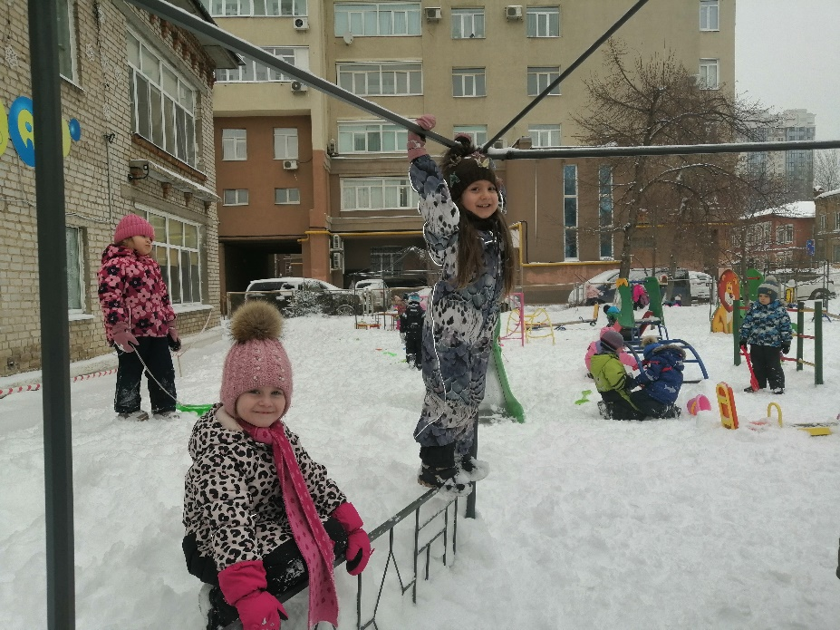
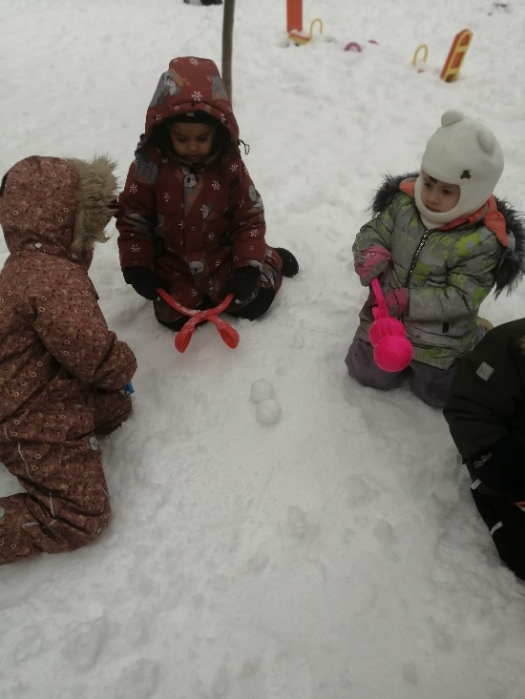
Над землёю закружила Вновь зима свой хоровод. Пусть здоровье, радость, силу Зимний спорт нам принесёт. Все мы скажем: «Нет!» - простуде, Нам морозы нипочём. Мы дружить с коньками будем, С клюшкой, шайбой и мячом.

Slide 3
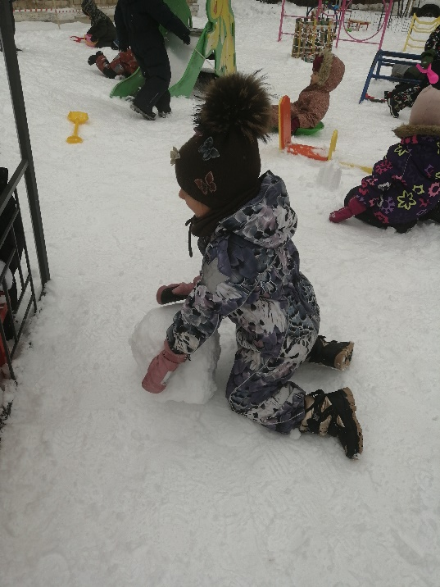
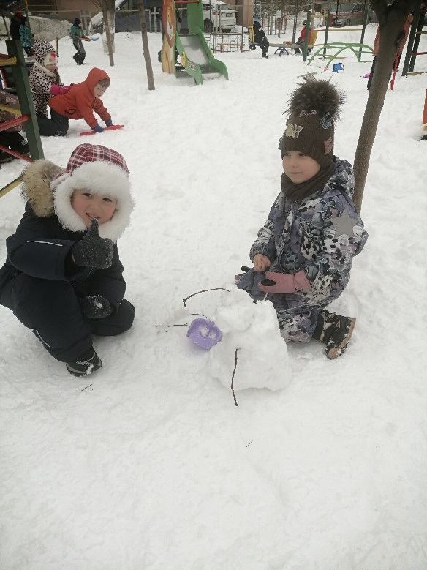
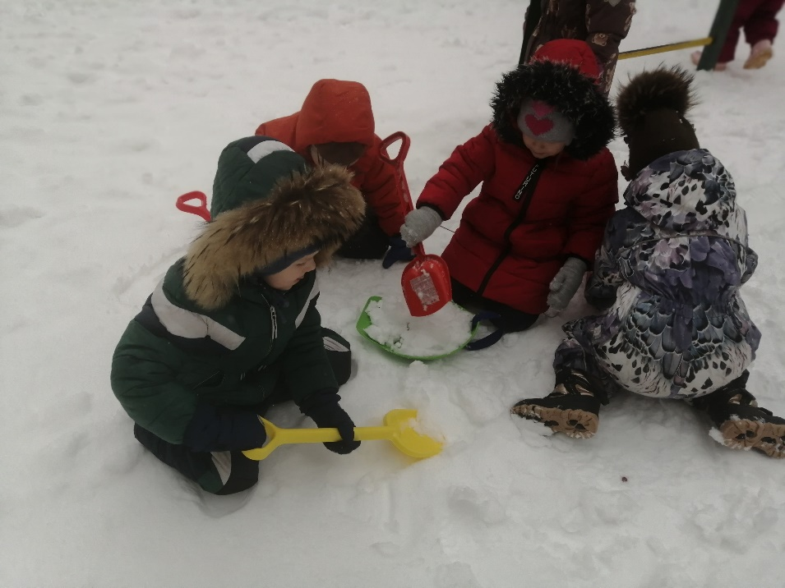
В зимний полдень у двора Копошится детвора. Быстро, на перегонки, Лепят снежные комки. Крепость им построить нужно. Ну-ка, вместе! Ну-ка, дружно! Возвели за полчаса. Вот такие чудеса. Т. Ческидова

Slide 4
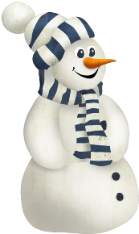
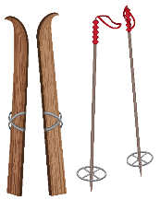
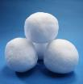
Отгадать загадки и найти отгадки на картинках.

Slide 5
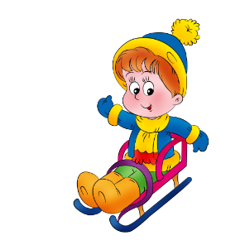
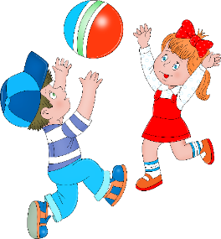
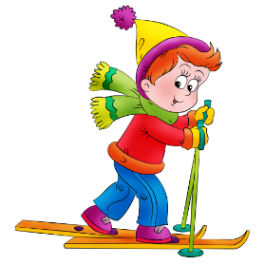
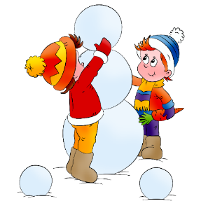
В какие игры нельзя играть зимой?

